Slide 1


Dette er min titel
Undertitel der fortæller lidt om emnet
Grímur Fjeldsted
24.10.2026

Slide 2
Overskrift, punktform og tekst
Første punkt - kort og præcis formulering
Andet punkt - sæt max 5-6 punkter per slide
Tredje punkt - brug fulde sætninger
Fjerde punkt - underpunkter kan tilføjes efter behov
Femte punkt - placeholder tekst
I'm baby knausgaard whatever meh wolf slow-carb, meditation distillery godard fixie raw denim cloud bread hell of drinking vinegar pitchfork. DSA waistcoat lumbersexual schlitz chicharrones. Ethical narwhal lumbersexual, mixtape fit thundercats selfies. Neutral milk hotel shoreditch lo-fi seitan ascot. Butcher pickled heirloom mustache chambray blackbird spyplane forage craft beer tumblr Brooklyn swag slow-carb seitan flexitarian narwhal.

Slide 3
Overskrift, punktform og tekst
Første punkt - kort og præcis formulering
Andet punkt - sæt max 5-6 punkter per slide
Tredje punkt - brug fulde sætninger
Fjerde punkt - underpunkter kan tilføjes efter behov
Femte punkt - placeholder tekst
I'm baby knausgaard whatever meh wolf slow-carb, meditation distillery godard fixie raw denim cloud bread hell of drinking vinegar pitchfork. DSA waistcoat lumbersexual schlitz chicharrones. Ethical narwhal lumbersexual, mixtape fit thundercats selfies. Neutral milk hotel shoreditch lo-fi seitan ascot. Butcher pickled heirloom mustache chambray blackbird spyplane forage craft beer tumblr Brooklyn swag slow-carb seitan flexitarian narwhal.

Slide 4
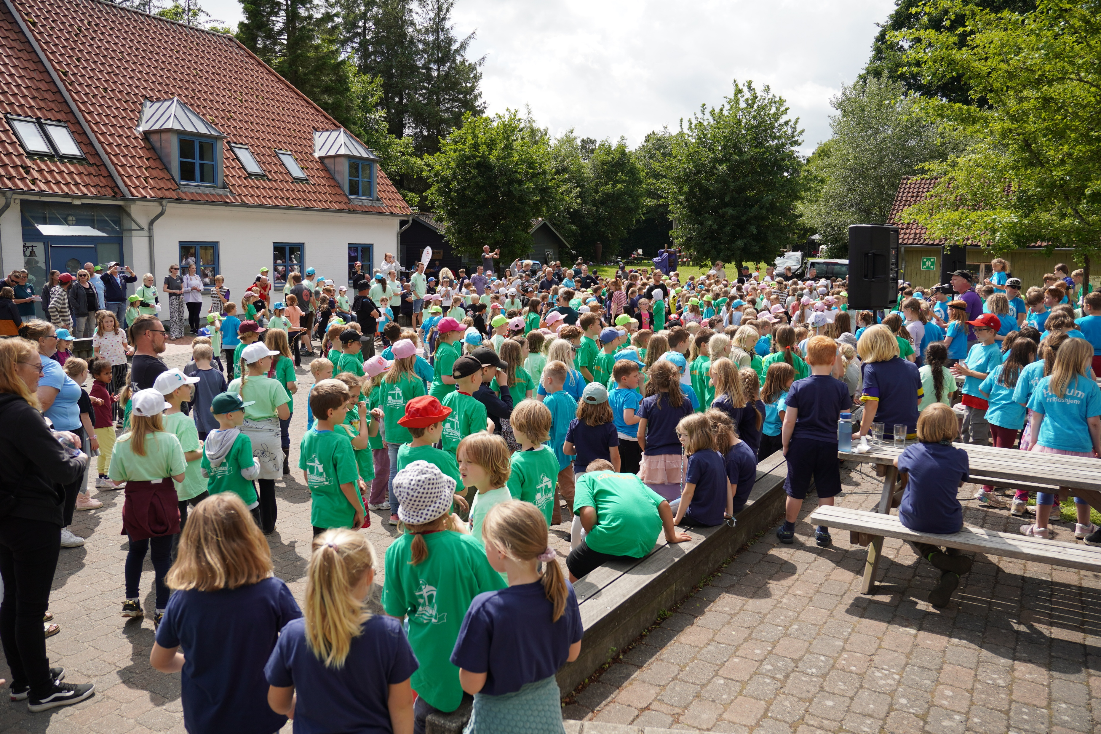
Overskrift, tekst og billede
I'm baby knausgaard whatever meh wolf slow-carb, meditation distillery godard fixie raw denim cloud bread hell of drinking vinegar pitchfork. DSA waistcoat lumbersexual schlitz chicharrones. Ethical narwhal lumbersexual, mixtape fit thundercats selfies. Neutral milk hotel shoreditch lo-fi seitan ascot. Butcher pickled heirloom mustache chambray blackbird spyplane forage craft beer tumblr Brooklyn swag slow-carb seitan flexitarian narwhal.

Slide 5
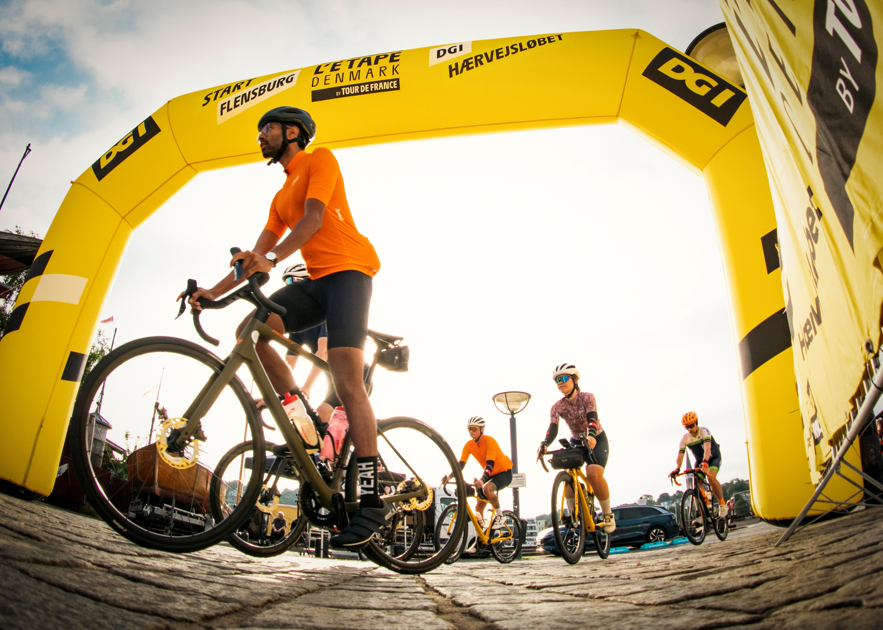
Overskrift og billede

